Slide 1


Slide 2
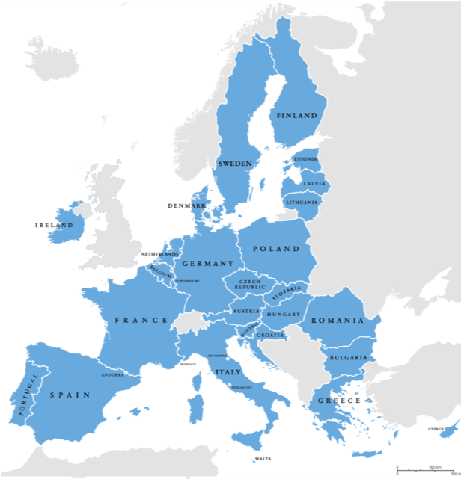
Cos'è L'Unione europea?
?
?
?
?
?
?

Slide 3

5 paesi candidati all'adesione*
27 Stati membri
Oltre 500 milioni di cittadini
*Albania, Macedonia del Nord, Montenegro, Serbia e Turchia

Slide 4

Cosa fa l'Unione europea?
Garantisce una pace duratura attraverso soluzioni comuni a problemi comuni
Garantisce il benessere dei suoi cittadini
Garantisce il rispetto dei diritti umani, la libertà e lo Stato di diritto: democrazia, pluralismo, non discriminazione, tolleranza, giustizia e solidarietà
Quattro libertà: libera circolazione di persone, beni, servizi e capitali
Il motto dell'UE: Unità nella diversità

Slide 5

Che cosa fa l'Europa per i giovani?

Slide 6





Programmi Erasmus
Copertura sanitaria nell'UE
Aiuto ai giovani imprenditori
Possibilità di studiare/lavorare in qualsiasi paese dell'UE
Libera circolazione nell'UE

Slide 7
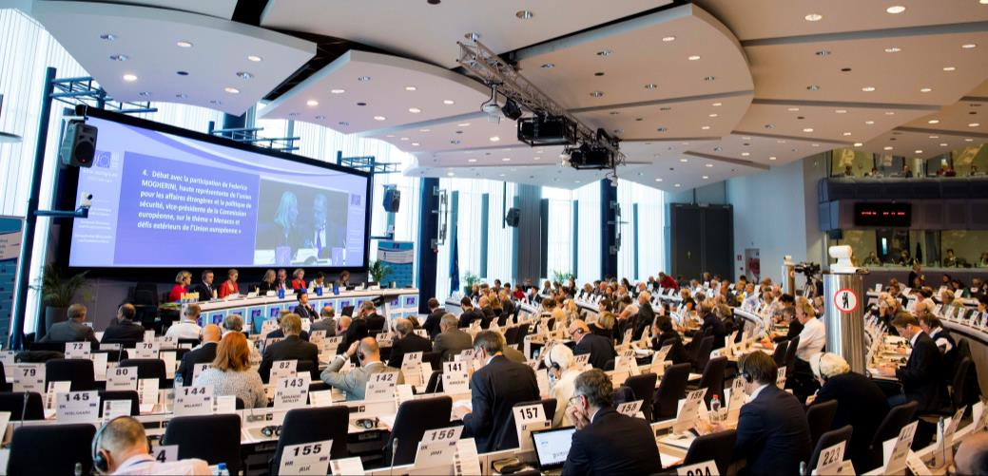
Cos'è il Comitato
economico e sociale europeo?
(CESE)

Slide 8








Che cos'è il CESE?
Un organo consultivo istituito nel 1957 dal Trattato di Roma
Rappresenta la società civile organizzata

Slide 9
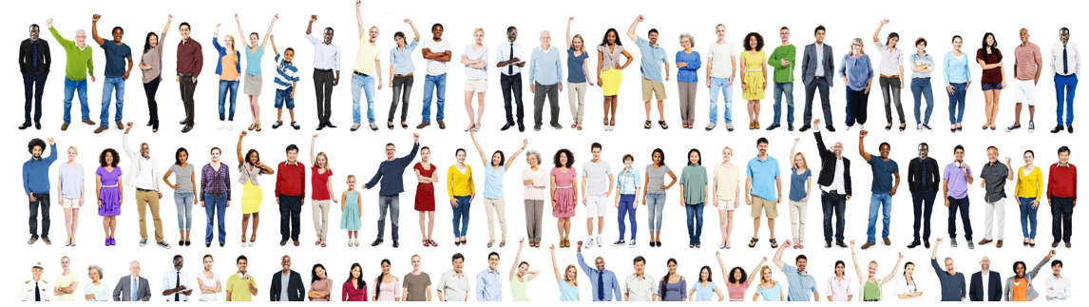
Composizione e attività del CESE
3 gruppi
329 membri (nominati per 5 anni) provenienti dai 27 Stati membri dell'UE
± 200 pareri all'anno
Datori di lavoro
Lavoratori
Diversità Europa
Federazioni di datori di lavoro,
camere di commercio,
organizzazioni di PMI, ...
Sindacati
Agricoltori, consumatori,
ONG, associazioni di categoria, organizzazioni di disabili, accademici, cooperative,...

Slide 10
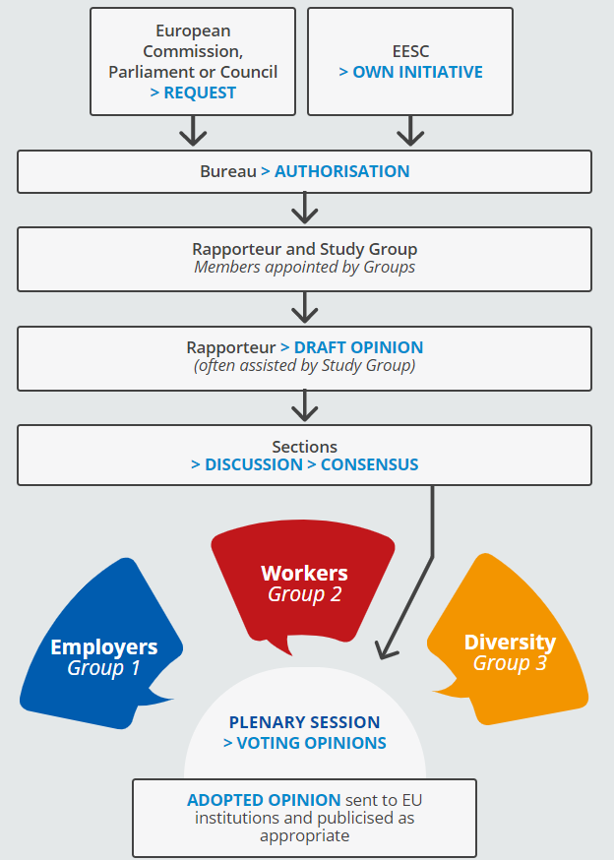
Che cos'è un parere?
Il Parlamento europeo, il Consiglio dell'UE o la Commissione europea possono chiedere al CESE di formulare raccomandazioni in merito alla legislazione su un tema specifico
I membri del CESE, riuniti in rappresentanza dei 3 gruppi, elaborano un documento unico, denominato "parere del CESE", sulla proposta legislativa
Una volta raggiunto un accordo sul testo finale, il parere del CESE viene trasmesso alle istituzioni dell'UE affinché ne tengano conto.

Slide 11
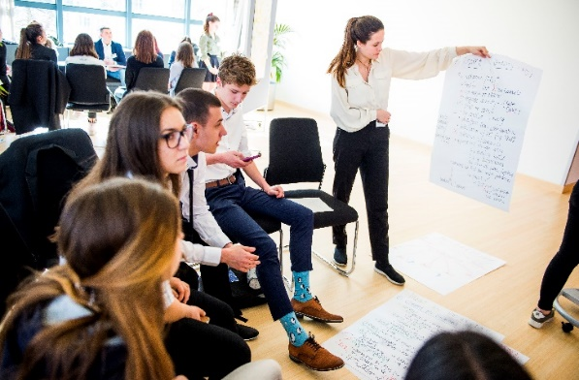


La vostra Europa, la vostra opinione!
(Your Europe, Your Say! - YEYS)
Il CESE organizza la 12ª sessione plenaria dei giovani "La vostra Europa, la vostra opinione!"
Ogni anno, giovani provenienti da tutti gli Stati membri e dai 5 paesi candidati si riuniscono presso la sede del CESE per partecipare a un dibattito su un tema di attualità che li riguarda
A causa della pandemia di COVID-19, l'edizione 2020 è stata annullata ☹
L'edizione 2021 mantiene lo stesso formato e lo stesso argomento e vi partecipano le stesse scuole ☺
Si svolgerà online

Slide 12

#YEYS2021: il nostro clima,
il nostro futuro!
  📅 18 e 19 marzo 2021
  📌 Online
  👩‍ 👨 33 scuole provenienti dai 27 Stati membri, dal Regno Unito e dai 5 paesi candidati
Gli obiettivi di YEYS 2021:
1. Organizzare una simulazione di conferenza internazionale sui cambiamenti climatici sul modello della COP
2. Ascoltare le preoccupazioni e le soluzioni dei giovani in materia di cambiamenti climatici

Slide 13
Simulazione online sul modello della COP
Trovate soluzioni concrete al problema dei cambiamenti climatici!
Rappresenterete un settore d'interesse in una conferenza sui cambiamenti climatici
Sarete divisi in piccoli gruppi, assistiti da moderatori e tecnici che vi aiuteranno in caso di problemi di connessione
Ogni gruppo elaborerà un piano per limitare il riscaldamento globale
Le vostre raccomandazioni saranno trasmesse ai responsabili politici internazionali in materia di ambiente e discusse in seno a conferenze che si terranno in tutta Europa nell'arco del 2021.

Slide 14


Ma ... cos'è la COP? (Conferenza delle parti)
La COP è la conferenza annuale alla quale prendono parte gli Stati firmatari della Convenzione quadro delle Nazioni Unite sui cambiamenti climatici (UNFCCC) del 1992
La UNFCCC è stata firmata da 195 parti
Obiettivo: ridurre le emissioni globali di gas a effetto serra per far fronte ai cambiamenti climatici

Slide 15

Inoltre quest'anno ... evento collaterale online
  📅 20 marzo 2021
  📌 Sui social media
  👩‍ 👨 PUBBLICO
Obiettivo dell'evento:
sensibilizzare ai cambiamenti climatici
chiedete VOI quali sono le soluzioni per i cambiamenti climatici
secondo voi, chi dovrebbe cambiare che cosa?

Slide 16

Diventate #climateambassador di YEYS
Campagna sui social media per
incoraggiare uno stile di vita più sostenibile
Diventate ambasciatrici e ambasciatori ufficiali di YEYS per il clima completando le 4 sfide seguenti su Facebook o Instagram
a novembre:
Practising mindfulness (agire in modo consapevole)
a dicembre:
Practising sustainability (agire in modo sostenibile)
a gennaio:
Practising innovation (agire in modo innovativo)
a febbraio:
Practising problem solving (agire in modo risolutivo)
Per maggiori informazioni si rimanda a https://europa.eu/!Ru98wY

Slide 17


Cosa vi offre questa esperienza?
Scambi di vedute divertenti e stimolanti online con studenti provenienti da tutta Europa
Maggiore conoscenza e comprensione dei fattori che incidono sui cambiamenti climatici
La consapevolezza dei tipi di politiche climatiche che fanno la differenza
A conclusione dell'evento, riceverai anche un diploma YEYS. Potrai riprodurre la simulazione con la tua classe, i tuoi amici e i tuoi familiari

Slide 18



Per maggiori informazioni:
E-mail: youreurope@eesc.europa.eu
Sito web: www.eesc.europa.eu/YEYS2021
#YEYS2021
https://www.facebook.com/youreuropeyoursay
https://twitter.com/youreurope
https://www.instagram.com/youreurope/

Slide 19
Resta in contatto con noi!

